Slide 1
공간 데이터 모델
참고 :
정재준, 노영희, 공간정보의 이해, 국토교통부, 2015

Slide 2
공간 데이터 모델
공간 데이터 생성
현실세계
실제적인 현상
- 성질, 특성
- 연결성
현실세계 모델
개체
- 유형
- 속성
데이터 모델
객체
- 유형
- 속성
- 관계성
- 위상
- 품질
데이터베이스
객체
- 유형
- 속성
- 관계성
- 위상
- 품질
지도/보고서
정재준, 노영희, 공간정보의 이해, 국토교통부, 2015

Slide 3
공간 데이터 모델
공간 데이터의 구성
공간 데이터베이스
공간 객체
공간 데이터
속성 데이터
위치정보
절대(absolute) 위치정보
상대(relative) 위치정보
좌표체계(reference system)
공간 데이터베이스(spatial database)
레이어(layer)/테이블(table)
레이어(layer)/테이블(table)
공간 객체
공간 객체
공간 객체
공간 객체
공간 객체
…
공간 객체
…

Slide 4
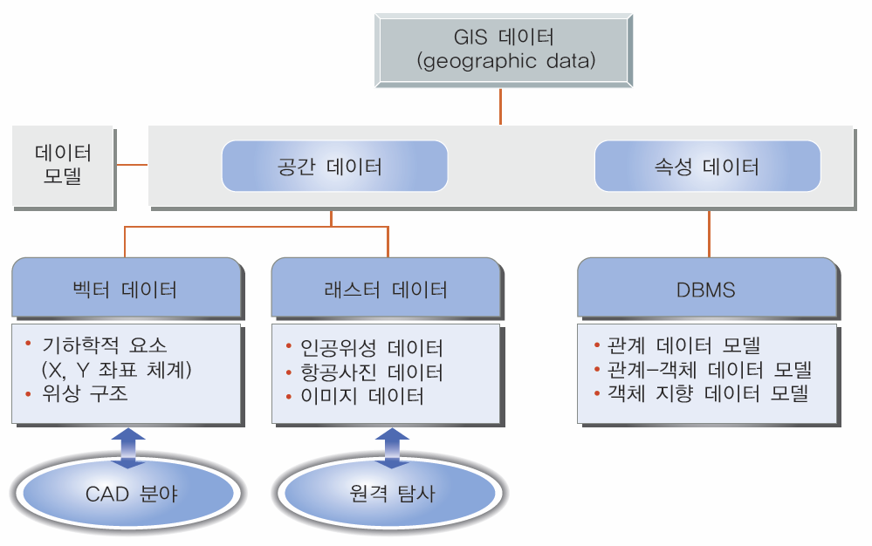
공간 데이터 모델
공간 데이터 모델의 구조
정재준, 노영희, 공간정보의 이해, 국토교통부, 2015

Slide 5
공간 데이터 모델
벡터(vector) 데이터
생성
기존 지도의 디지타이징
항공사진을 디지타이징하여 생성
위치표시
점, 선, 면을 기준으로 XX나 XYZ 좌표값으로 표시
연속적인 좌표계의 사용을 전제
정확도 있는 위치 표시가 가능
모든 형상이 점, 선, 면을 이용하여 마치 지도상에 나타나는 것과 같이 표현
정확도
원시 데이터의 정확도에 좌우되며 상대적으로 높음

Slide 6
공간 데이터 모델
벡터 데이터
Geometry
점(point)
선(LineString)
면(Polygon)
GeometryCollection
multipoint
MultiLineString
MultiPolygon

Slide 7
공간 데이터 모델
래스터(raster) 데이터
생성
스캐닝을 통하여 생성
인공위성 영상, 항공사진 영상
위치표시
공간객체의 위치는 행(row)이나 열(column)로서 표시 (격자로 표시)
정확도
격자(cell, raster, pixel) 크기에 좌우됨
격자의 크기가 적을수록 자세한 현실세계의 표현이 가능하나
전체 데이터의 크기가 늘어남
격자의 크기가 커지면 전체 데이터의 크기는 줄어드나 정확도가 떨어짐
ex)100x100 m일 경우 100m 보다 작은 사물은 표현 불가능

Slide 8
공간 데이터 모델
래스터(raster) 데이터
셀(cell)
격자(grid)
영상 화소(pixel)

Slide 9
공간 데이터 모델
동질성의 표현단위 (Homogeneity Unit)
벡터 : 점, 선, 면
격자 : 각각의 격자
A
C
B
래스터
벡터

Slide 10
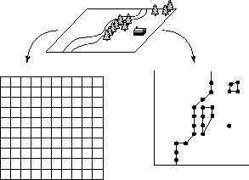
공간 데이터 모델
래스터 구조와 벡터 구조의 비교
P : 소나무
H : 강
R : 가옥
(a) 현실세계
1 2 3 4 5 6 7 8 9 10
600
500
400
300
200
100
1 2 3 4 5 6 7 8 9 10
R
P
P
R
P
P
R
R
P
P
Y축
(m)
R
R
P
P
P
H
R
P
H
R
P
R
R
R
R
100 200 300 400 500
X축 (m)
(b) 격자 구조
(c) 벡터 구조

Slide 11
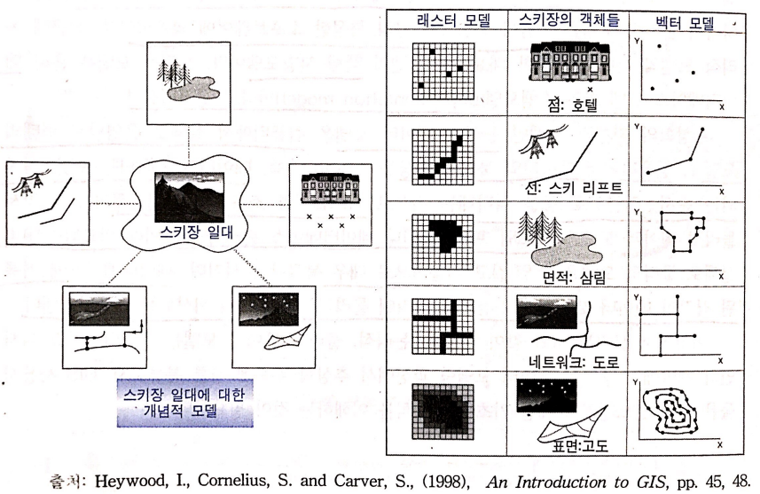
공간 데이터 모델
실세계 객체들의 벡터 데이터와 래스터 데이터
이연희, 심재헌, 지리정보학 이론과 실습, 법문사, 2011

Slide 12
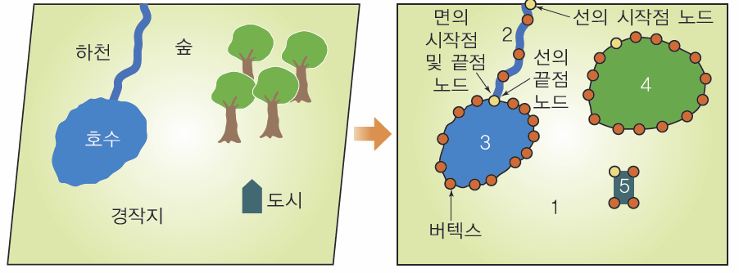
벡터 데이터
벡터 데이터의 개념
점, 선, 면
정재준, 노영희, 공간정보의 이해, 국토교통부, 2015

Slide 13
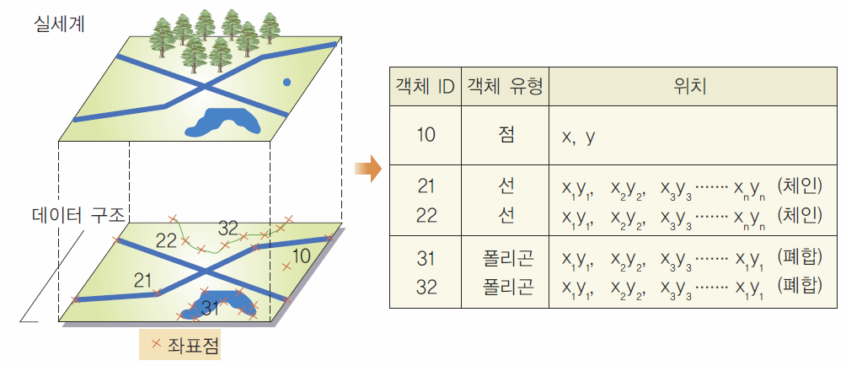
벡터 데이터
벡터 데이터의 유형
스파게티 모델 (점, 선, 면 형태의 공간 객체들을 일련의 (x, y) 좌표로 단순히 저장함)
위상 모델 (공간적인 상호 연관 관계를 함께 저장함)
스파게티 구조의 예
정재준, 노영희, 공간정보의 이해, 국토교통부, 2015

Slide 14
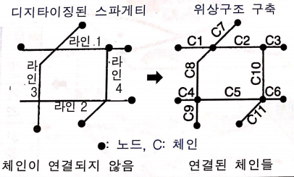
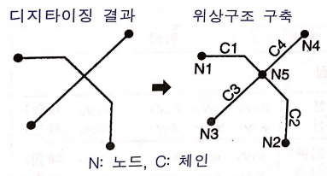
벡터 데이터
벡터 데이터 간의 위상 구조
위상(topology)
위상 구조의 구축
위상 구조의 구축
이연희, 심재헌, 지리정보학 이론과 실습, 법문사, 2011

Slide 15
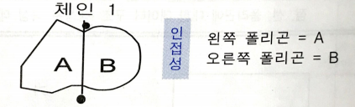
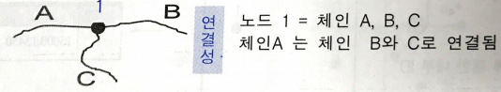
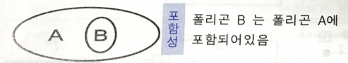
벡터 데이터
위상 구조를 통해 생성되는 관계
인접성
연결성
포함성
이연희, 심재헌, 지리정보학 이론과 실습, 법문사, 2011

Slide 16
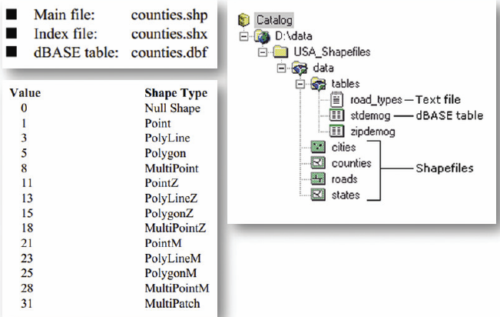
벡터 데이터
ESRI의 Shape 파일
점 좌표의 나열로 공간 객체를 입력하는 대신 점(point), 폴리라인(polyline), 다각형(polygon) 등 각 객체의 좌푯값을 포함한 기하학적 속성을 저장하고 이에 연결된 속성정보도 포함
정재준, 노영희, 공간정보의 이해, 국토교통부, 2015

Slide 17
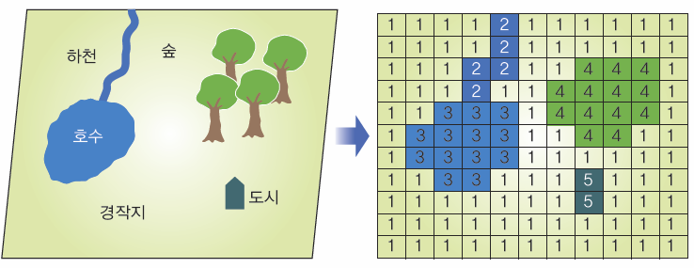
래스터 데이터 모델
래스터 데이터의 자료구조
규칙적으로 배열된 정사각형의 셀(cell) 격자에 기반을 두고 공간 객체를 표현
자료의 저장 방식이 단순하고 효율적임
정재준, 노영희, 공간정보의 이해, 국토교통부, 2015

Slide 18
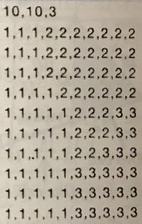
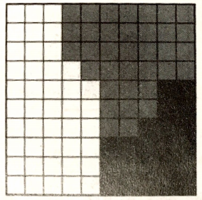
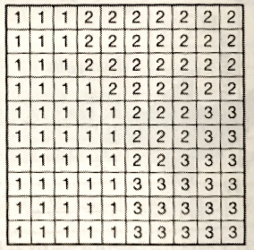
래스터 데이터 모델
실세계의 래스터 데이터 파일로의 변환
실세계 객체
래스터 모델
래스터 파일 구조
이연희, 심재헌, 지리정보학 이론과 실습, 법문사, 2011

Slide 19
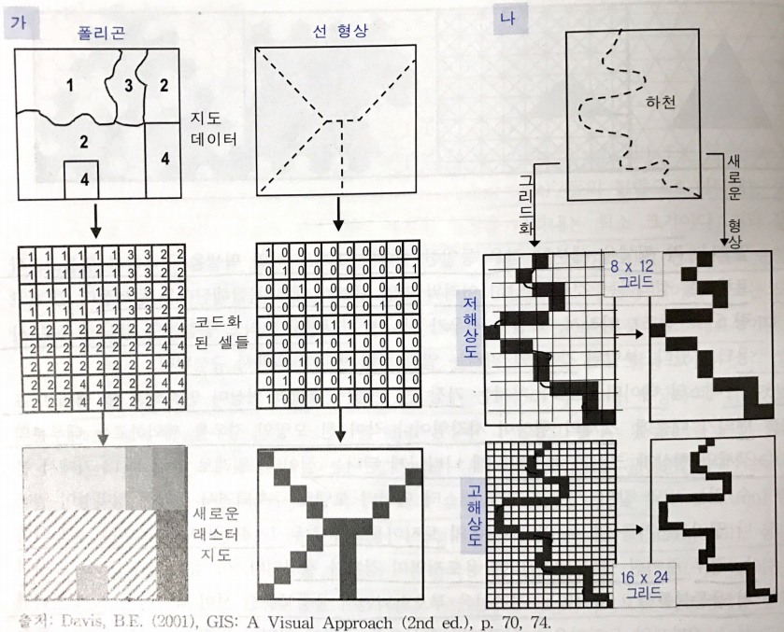
래스터 데이터 모델
래스터 데이터의 지도화와 부정확성 실례
이연희, 심재헌, 지리정보학 이론과 실습, 법문사, 2011

Slide 20
래스터 데이터 모델
래스터 데이터의 활용
셀 기반의 구조이기 때문에 고도, 강수량, 기온 등 연속적인 공간 객체를 표현하기에 적당
인공위성으로 얻는 원격탐사 영상처럼 추가적인 영상 처리 과정을 거쳐 범주형 자료로 활용
셀에 입력되는 데이터는 명목・서열・등간・비율 척도로 저장
포맷 : ArcGRID, GeoTIFF
척도: 수닙된 자료의 성질을 나타내는 것
명목 척도(예: 셀의 값이 서울, 부산 등을 의미),
서열 척도(예: 셀의 값이 우수, 보통, 미흡을 나타냄),
등간척도(예: 셀의 값이 온도와 같이 숫자로 표시되지만 0이 온도가 없음을 의미하는 것은 아님),
비율척도(예: 셀의 값이 면적과 같이 숫자로 표시되지만 0은 면적이 없음을 나타내므로 비율 계산이 가능함)

Slide 21
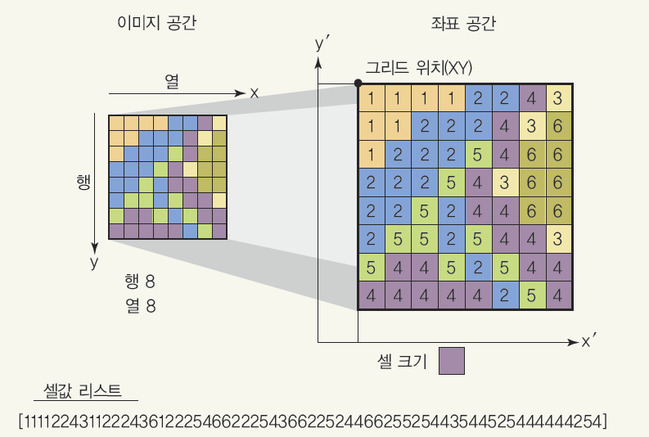
래스터 데이터 모델
래스터 데이터와 참조 체계
정재준, 노영희, 공간정보의 이해, 국토교통부, 2015

Slide 22
래스터 데이터 저장방법
격자의 크기
정보의 추출과 자료의 조작에 관계가 높음
격자구조의 압축
Run-length 코드
Quadtree 기법
블록 코드(block code)
체인 코드(chain code)

Slide 23
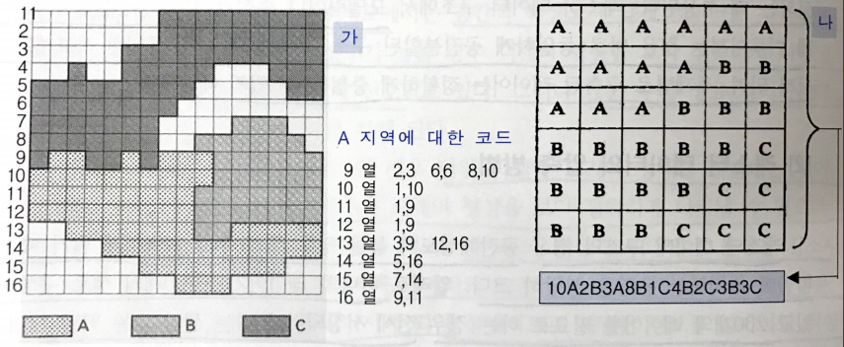
래스터 데이터 저장방법
Run-length 코드에 의한 압축
이연희, 심재헌, 지리정보학 이론과 실습, 법문사, 2011

Slide 24
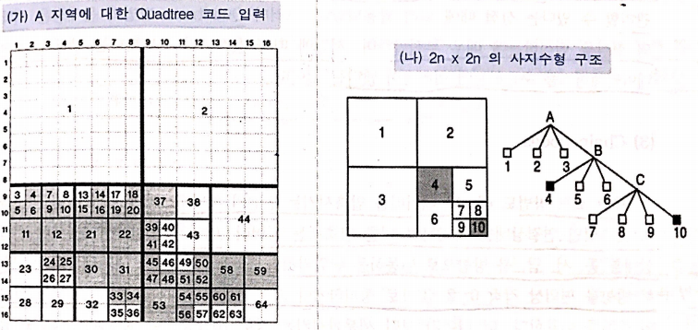
Quadtree 모형을 이용한 지역의 분할
이연희, 심재헌, 지리정보학 이론과 실습, 법문사, 2011

Slide 25
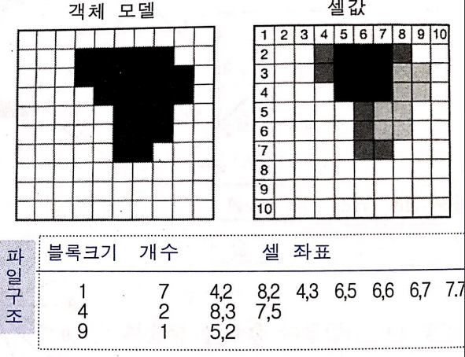
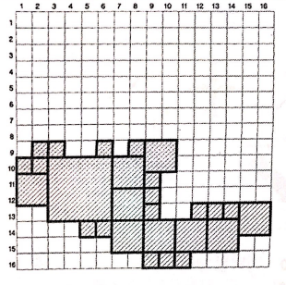
래스터 데이터 저장방법
블록 코드 기법을 이용한 데이터 압축
이연희, 심재헌, 지리정보학 이론과 실습, 법문사, 2011

Slide 26
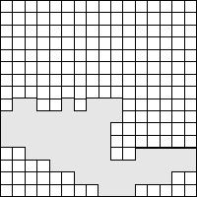
래스터 데이터 저장방법
체인 코드를 이용한 경계의 분할 (공간 객체의 경계선 정보만 저장)
1 2 3 4 5 6 7 8 9 10 11 12 13 14 15 16
1
2
3
4
5
6
7
8
9
10
11
12
13
14
15
16
3
2
0
시작 위치
1
위의 네 방향을 가정하여
경계선 정보를 저장하면,
030010030103000112111…

Slide 27
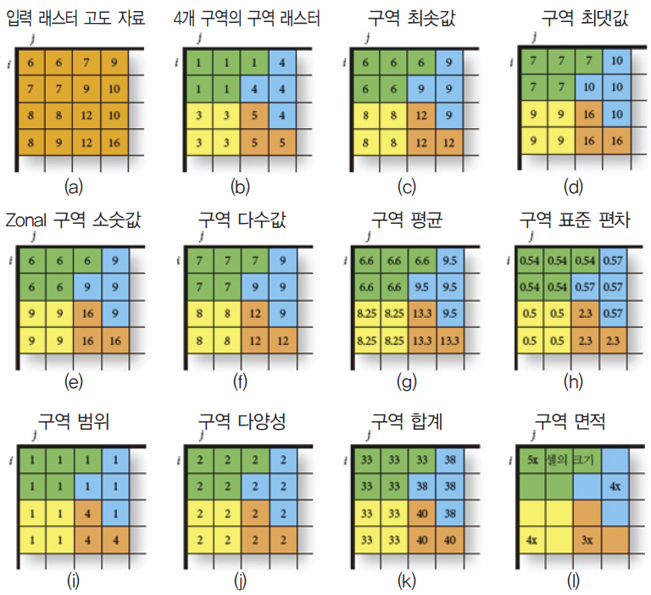
래스터 데이터 공간 질의
다중 레이어에서의 구역 통계 연산의 종류
정재준, 노영희, 공간정보의 이해, 국토교통부, 2015

Slide 28
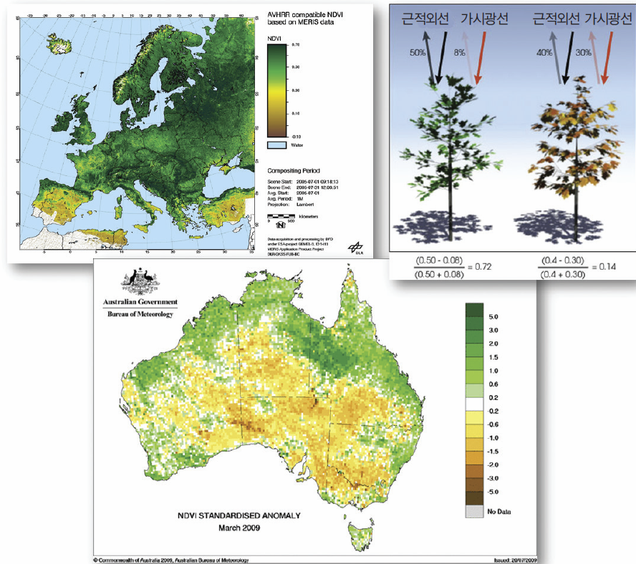
래스터 데이터 활용
위성영상을 활용한 정규화 식생 지수 표현
정재준, 노영희, 공간정보의 이해, 국토교통부, 2015

Slide 29
자료구조의 선택 (벡터 vs 래스터)
데이터 일반사항
사용될 데이터의 생성원(Source)과 기존 데이터의 Format
확장성 및 추후 사용될 데이터의 형태 고려
데이터의 有.無 파악
표현될 정보의 특성
자료의 정밀도와 현상의 특성
경제성
데이터의 생성 비용

Slide 30
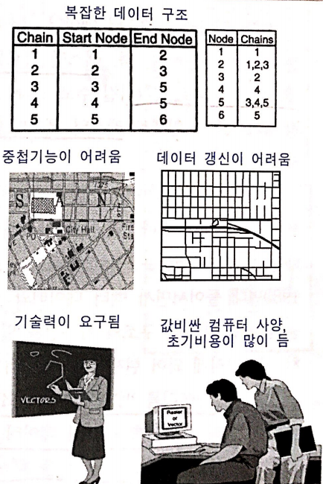
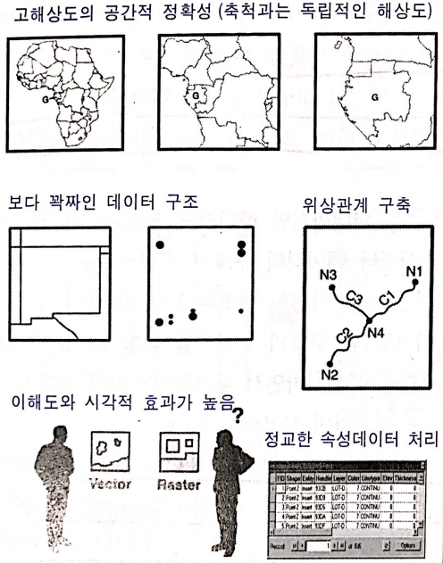
벡터와 래스터의 비교
벡터 데이터 모델의 장단점
이연희, 심재헌, 지리정보학 이론과 실습, 법문사, 2011

Slide 31
벡터와 래스터의 비교
벡터 데이터의 장점과 단점
장점
- 복잡한 현실 세계의 묘사 가능
- 압축이 가능한 자료 구조의 제공으로 데이터 용량 축소에 용이
- 위상정보 제공으로 다양한 공간분석 가능
- 그래픽의 정확도가 높음
- 그래픽과 관련된 속성정보의 추출 ,일반화, 갱신 등이 용이
단점
- 자료 구조가 복잡
- 여러 레이어의 중첩이나 분석에 있어서 기술적 어려움 수반
- 각각의 그래픽 구성요소가 각기 다른 위상구조를 가지므로 분석이 어려움
- 그래픽의 정확도가 높은 관계로 도식과 출력에 고가의 장비가 필요
- 일반적으로 값비싼 하드웨어와 소프트웨어가 요구되므로 많은 초기비용 필요

Slide 32
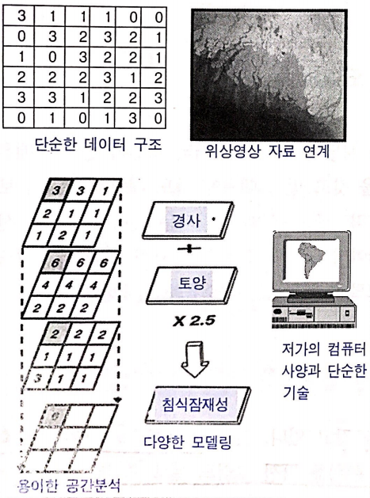
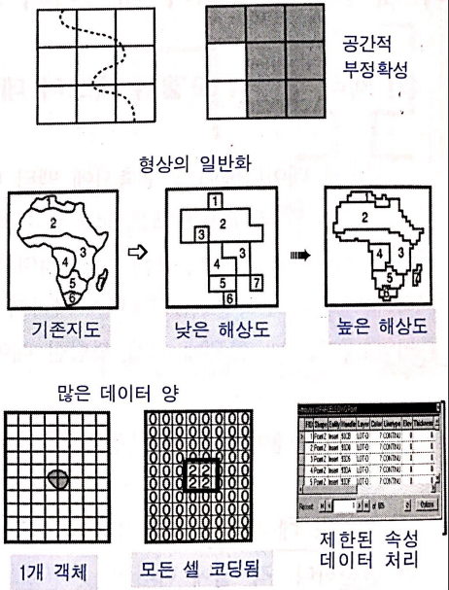
벡터와 래스터의 비교
래스터 데이터 모델의 장단점
이연희, 심재헌, 지리정보학 이론과 실습, 법문사, 2011

Slide 33
벡터와 래스터의 비교
래스터 데이터의 장점과 단점
장점
- 자료 구조가 단순
- 원격탐사 자료와의 연계처리에 용이
- 여러 레이어의 중첩이나 분석이 용이
- 격자의 크기와 형태가 동일한 까닭에 시뮬레이션이 용이
단점
- 자료의 양이 방대
- 격자의 크기를 늘이면 자료의 양은 줄일 수 있으나 정보의 손실을 초래
- 벡터자료에 비해 시각적인 효과가 떨어짐
- 위상 정보의 제공이 불가능하므로 관망분석과 같은 공간분석이 불가능
- 좌표변환을 위해 많은 시간이 소요

